Slide 1
105e landelijke raad 14 juni 2025
Toelichting van de belangrijkste onderwerpen op de agenda.

Slide 2
Inleiding
De landelijke raad is de algemene ledenvergadering van Scouting Nederland (‘de Scouting Nederland groepsraad’) en het hoogste orgaan binnen Scouting Nederland.
In de landelijke raad zitten 48 gekozen raadsleden, één per regio & drie voor het waterwerk. Daarnaast heeft elke regio een plaatsvervangend lid.
De raadsleden vertegenwoordigen de leden uit de regio. Ze controleren de vereniging en kunnen invloed uitoefenen op het beleid van Scouting Nederland.
Met deze presentatie geven we een toelichting op wat er besproken gaat worden in de komende landelijke raad.

Slide 3
Agenda van de landelijke raad van 14 juni 2025
Besluitvormend deel Mededelingen Conceptverslag landelijke raad 15 december 2024 Buddysysteem landelijke raad Rapportage Activiteitenplan Scouting Nederland 2024 Financiën en beheer 2024 Gedragscode Scouting Nederland Aanpassing huishoudelijk reglement t.b.v. visie op besturen Voordrachten en stemming
Meningsvormend deel: thema nieuwe of aangescherpte visie

Slide 4
Mededelingen
De landelijke raad wordt geïnformeerd over:
a. Stand van zaken Verenigingsdemocratie
b. Scoutinglandgoed
c. Stand van zaken SOL 3.0
d. Rapportage waarderingstekens
e. Stand van zaken Veiligheid en vertrouwen
f. Europese conferentie

Slide 5
Buddysysteem landelijke raad
Om (nieuwe) raadsleden beter te kunnen ondersteunen en naast een training, meer aandacht te geven aan het inwerktraject, wordt een buddysysteem voorgesteld.
Ervaren raadsleden worden, als er behoefte aan is, gekoppeld aan nieuwe raadsleden.

Slide 6
Rapportage activiteitenplan 2024
In de rapportage activiteitenplan Scouting Nederland 2024 wordt verslag gedaan van de belangrijkste activiteiten die op landelijk niveau hebben plaatsgevonden.
Grote thema's waren: reguliere ondersteuning aan groepen, nieuwbouw en verhuizing naar Zeewolde en het werken aan een nieuw ledenadministratiesysteem SOL 3.0.

Slide 7
Financiën en beheer 2024-1
In de juni vergadering stelt de landelijke raad het jaarverslag van de vereniging vast.
Ter informatie wordt het advies van de financiële commissie, het jaarverslag van het Scouting Nederland Fonds en van Scoutinglandgoed Zeewolde gedeeld.

Slide 8
Jaarrekening Vereniging Scouting Nederland
Positief resultaat (45.000 euro);
Kleine daling ledenaantal en daarmee inkomsten contributies;
Verschuiving tussen posten (loonkosten/licenties) door project SOL 3.0;
Nieuwbouw landelijk servicecentrum binnen budget afgerond;
Hoger negatief resultaat deelneming door tekort Scoutinglandgoed, gedekt door daarvoor bestemde reserve.

Slide 9
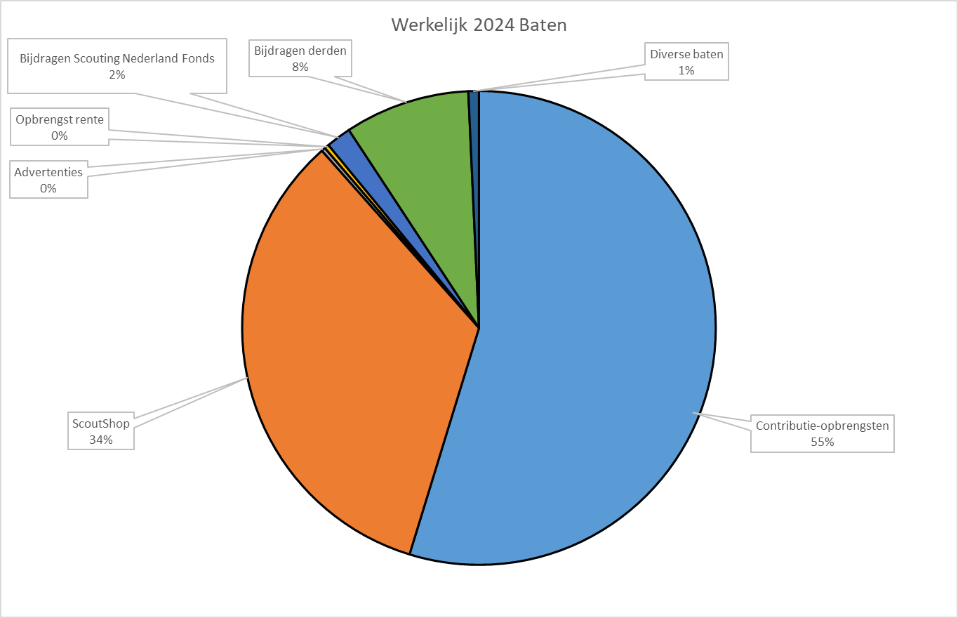
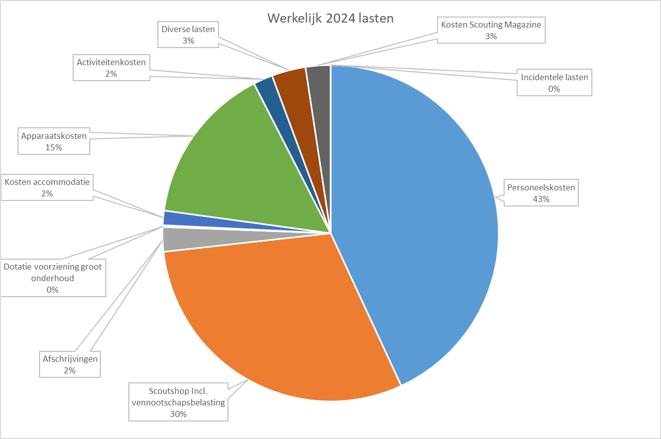
Baten en lasten

Slide 10
Scouting Nederland Fonds
Positief resultaat door ontwikkeling aandelen en obligaties;
Extra bijdrage vanuit resultaat aan fonds voor kinderen in armoede;
Onderzoek naar herstructurering (governance en vermogensbeheer).

Slide 11
Scoutinglandgoed Zeewolde
Kampeerovernachtingen en logies positief;
Negatief resultaat door ontwikkelingen evenementensector;
Onderzoek herstructurering en financiering;
Opstellen nieuw businessplan om afhankelijkheid evenementen te verkleinen.

Slide 12
Gedragscode Scouting Nederland
De landelijke raad wordt gevraagd:
In 2024 en 2025 is participatief een nieuwe gedragscode Scouting Nederland 2025 opgesteld;
De nieuwe code is breder dan de bestaande gedragscode;
De code geldt voor alle leden op alle niveaus in de vereniging;
De landelijke raad wordt gevraagd de gedragscode vast te stellen en op te nemen als appendix 3 in het huishoudelijk reglement.

Slide 13
Visie op besturen
Besturen spelen een belangrijke rol binnen Scouting. Ze vormen één van de succesfactoren voor succesvolle groepen.
Samen met besturen is een Visie op besturen binnen Scouting opgesteld.
Voorgesteld wordt om de visie te borgen in het huishoudelijk reglement en als appendix op te nemen.

Slide 14
Voordrachten landelijk bestuur
Jelmer Boter wordt voorgedragen als lid van het landelijk bestuur.
John Niessen wordt voorgedragen voor herbenoeming als lid van de gezamenlijke geschillencommissie en commissie van beroep.

Slide 15
Regiovragen
Naar aanleiding van de agendastukken kunnen leden van de landelijke raad tot en met zondag 18 mei vragen stellen (regiovragen).
Deze vragen worden door het landelijk bestuur voorafgaand aan de landelijke raad beantwoord, naar alle raadsleden verstuurd en op de website geplaatst. Op deze manier kunnen alle leden zien welke vragen zijn gesteld en welke antwoorden het bestuur hierop heeft gegeven.

Slide 16
Nalezen
De volledige agendastukken van de landelijke raad zijn te vinden op de website van Scouting Nederland.​

Slide 17
Dank voor jouw komst
De volgende landelijke raad is op zaterdag 13 december 2025

